Slide 1

Le Labex ENIGMASS
Meeting General
8 Novembre 2013
Yannis Karyotakis

Slide 2
Le Labex ENIGMASS
Projet commun entre 4 laboratoires du CNRS (IN2P3 et INP) + CEA
  LAPP, LPSC, LAPTh, LSM
et l’université GA !
avec comme objectif de renforcer nos liens et faire émerger un centre reconnu internationalement en physique fondamentale.

Slide 3
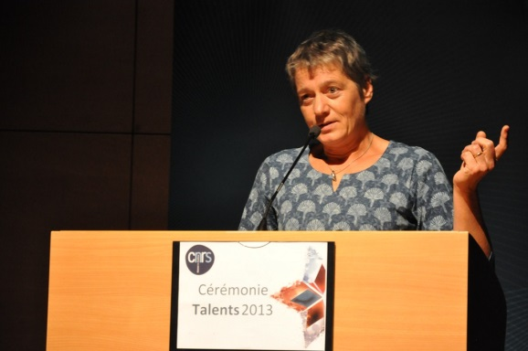
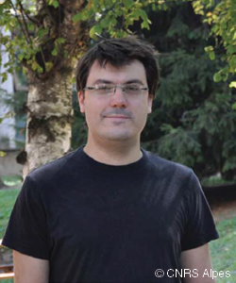
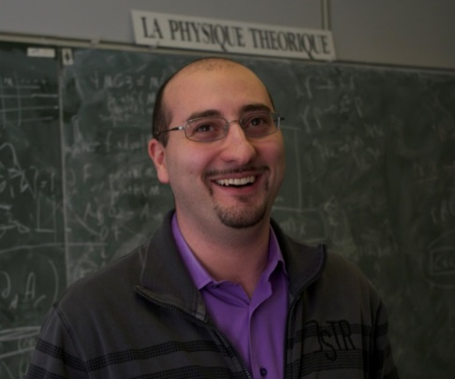
Médaille d’argent CNRS, I.Wingerter
Médailles de bronze CNRS
P.Serpico et G.Pignol

Slide 4
Objectifs scientifiques
Nouvelle Physique au LHC: Brisure de symétrie et Higgs, recherches indirects de NP, saveurs lourdes.
  Upgrade des expériences LHC.
  Analyse des données actuelles.
  Synergie avec la théorie.
La physique des neutrinos. Hiérarchie des masses violation de CP
  Unification des nos forces, pole neutrinos
Matière noire, recherches directes et indirectes synergie entre accélérateurs et messagers du cosmos
  AMS, HESS, VIRGO
Approche multi-messager de l’astrophysique, des ondes gravitationnelles à l’univers énergétique
Les sondes de l’énergie noire
  LSST
La nature de la gravité.

Slide 5
Nos moyens
Les appels d’offre
  Etudiants en thèse, 1 fois par an
  Post Docs 1-2 fois par an
Les chairs d’excellence→→CDD Haut niveau
Les visiteurs étrangers
Soutien à la formation
  Plateforme nucléaire
  Bourses pour M2
  Ecole d’instrumentation
Communication et valorisation

Slide 6
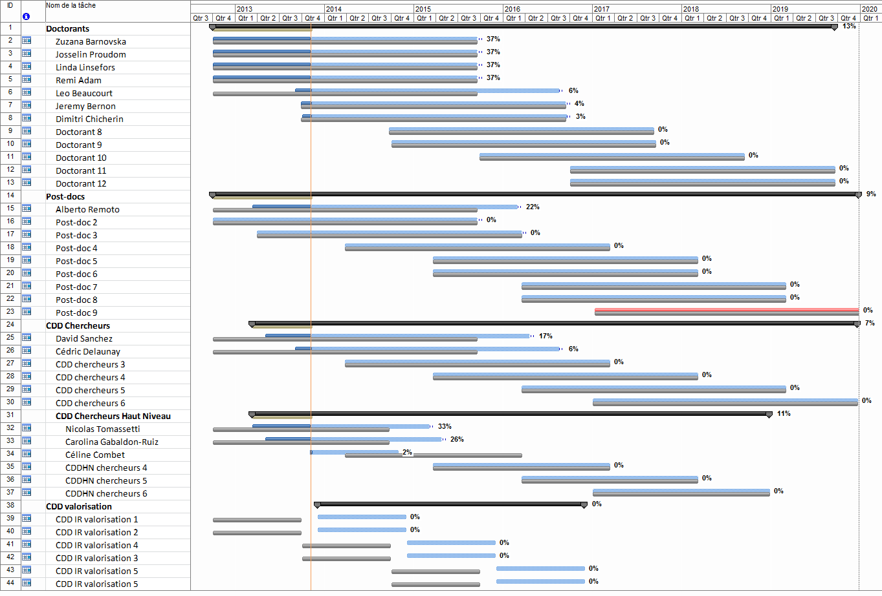

Slide 7
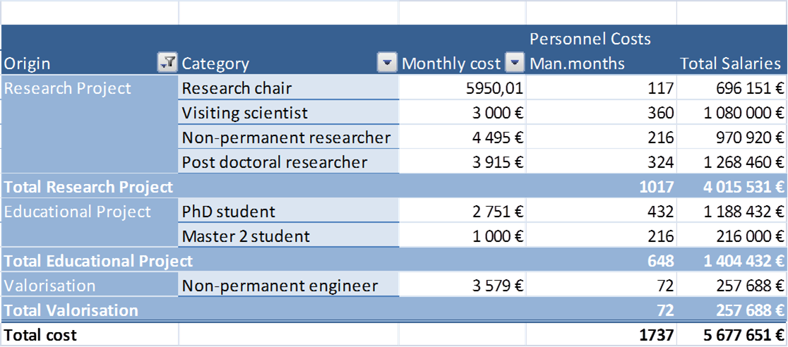
Ressources Humaines

Slide 8
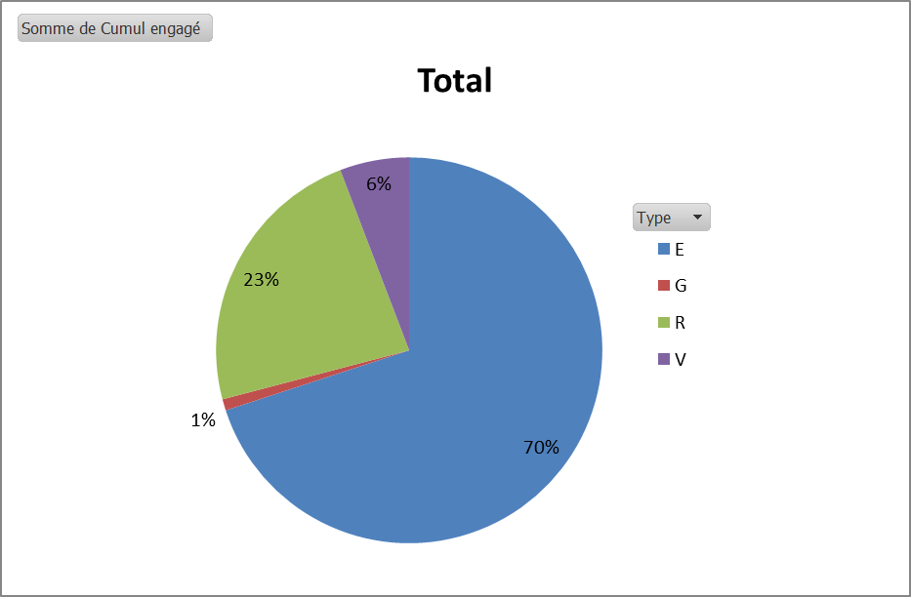
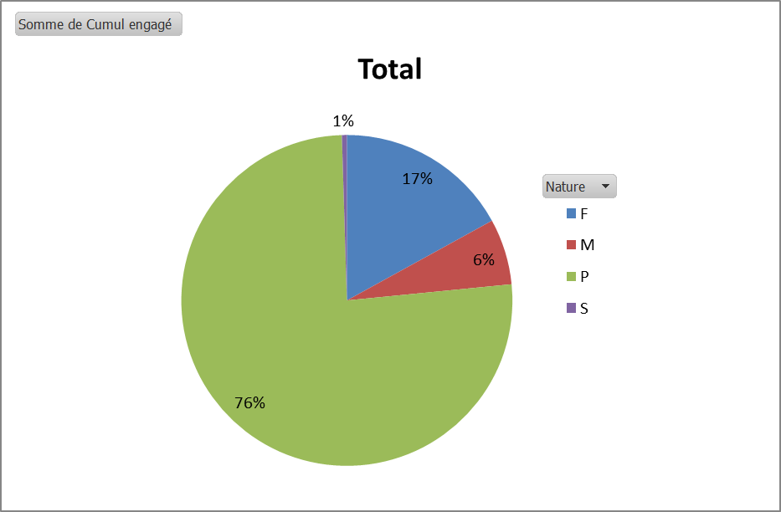
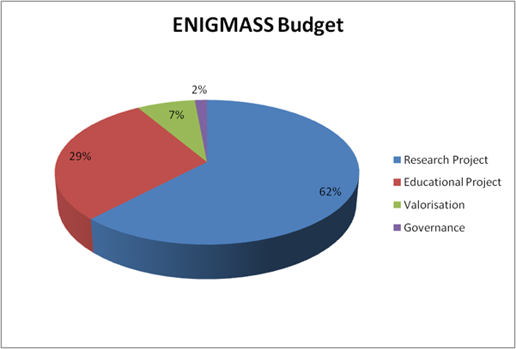
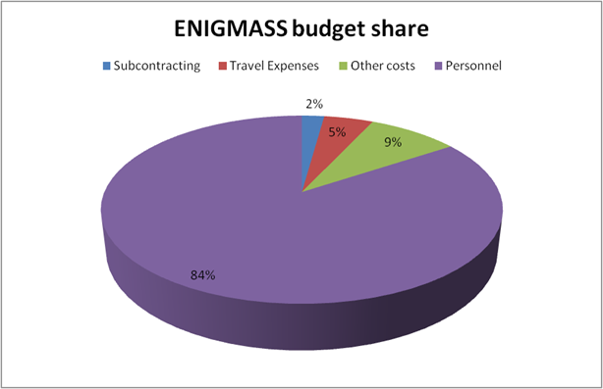
Engagements

Slide 9
Formation / Enseignement
Nouvelles actions
  Ecole d’instrumentation pour les détecteurs (Post docs et étudiants) ESIPAP
  En collaboration avec le CERN et l’ecole des accélérateurs. Possibilité de former un centre de formation européen.
  Première promotion en hiver 2014.

Slide 10
Valorisation
  Deux projets de valorisation retenus et renforces par 2 ingénieurs de valorisation.
  Le détecteurs à neutrons
  Capteur sismique

Slide 11
Conclusion
Le Labex devra nous permettre de créer des synergies fortes entre les 4 laboratoires et renforcer considérablement la physique des particules et astroparticules dans le sillon alpin.
Tout est en place soyez imaginatifs et proposez des nouveaux projets.

Slide 12
Nos conseils
Le management board
Yannis Karyotakis
Johann Collot
Serge Kox
Fabrice Piquemal
Fawzi Boudjema
Aurelien Barrau
Dominique Duchesneau
Corinne Goy
Pasquale Serpico
Le conseil scientifique
Stavros Katsanevas
Gautier Hamel de Monchenault
Eugenio Coccia
Karl Jakobs
Luisa Cifarelli
Michelangelo Mangano

Slide 13
Nos conseils (2)
Comité de Pilotage par les tutelles
Le représentant du PRES
VPCS : UJF et UdS
DAS : IN2P3, INP, CEA
Un représentant du monde socio économique

